Slide 1
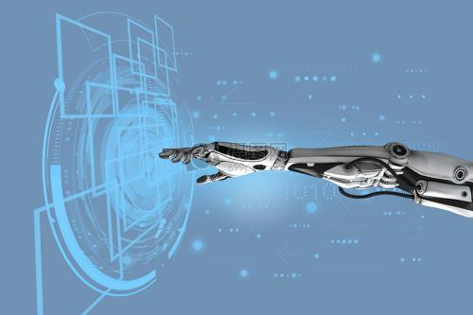
计算机兴趣班课程
赵继强

Slide 2

第一节
计算机基础知识

Slide 3
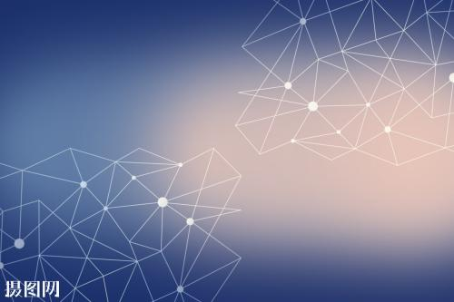
目 录
1：计算机发展历史
2：机器组成
3：主要分类
4：应用领域
5：未来

Slide 4
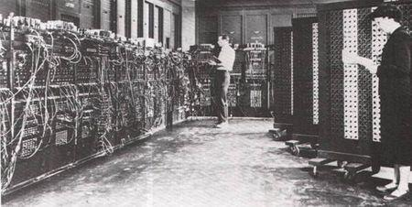
发展历史
计算机（computer）俗称电脑
1：世界上第一台计算机：1946年2月14日，由美国军方定制的世界上第一台电子计算机“电子数字积分计算机”（ENIAC Electronic Numerical And Calculator）
5000次加法
400次乘法

Slide 5
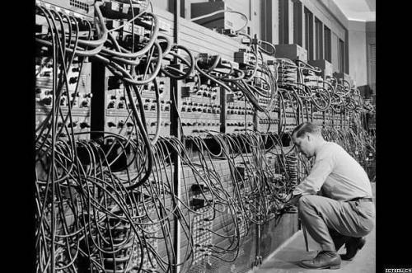
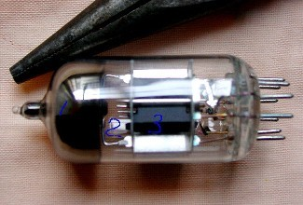
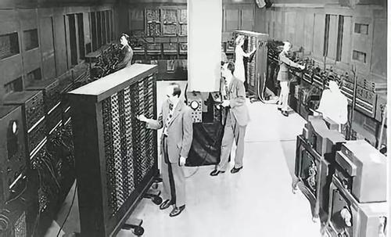
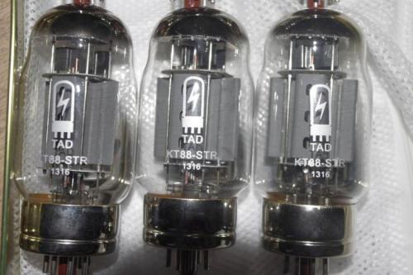
17840支电子管
重达28t（吨）

Slide 6

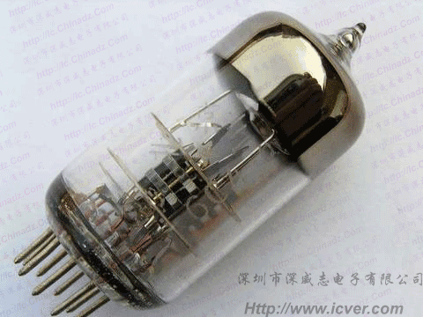
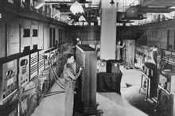
第1代：电子管数字机（1946—1958年）

Slide 7
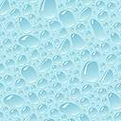
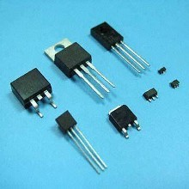
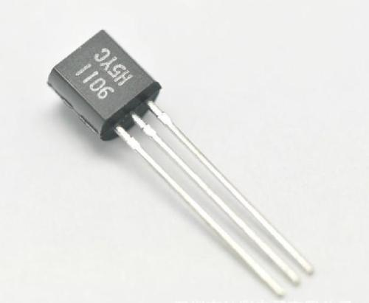
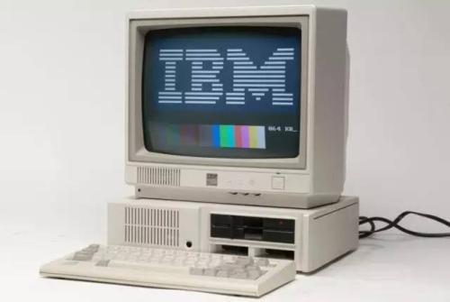
第2代：晶体管数字机（1958—1964年）

Slide 8
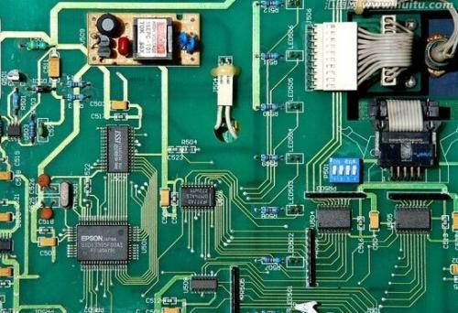
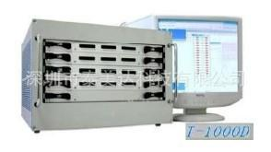
第3代：集成电路数字机（1964—1970年）

Slide 9
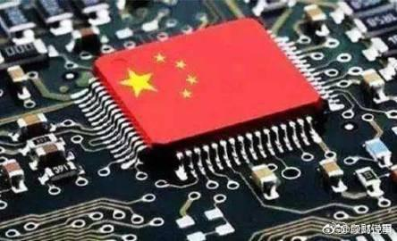
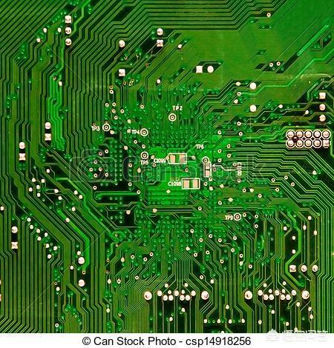
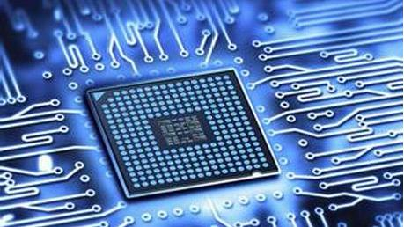
第4代：大规模集成电路机（1970年至今）

Slide 10

计算机是由硬件系统（hardware system）和软件系统（software system）两部分组成的。
二：计算机的组成

Slide 11
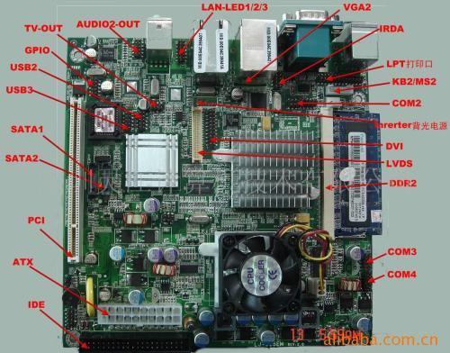
电源
主板
硬件系统
CPU
网卡
内存

Slide 12
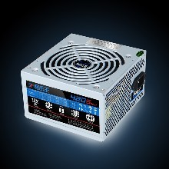
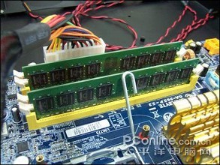
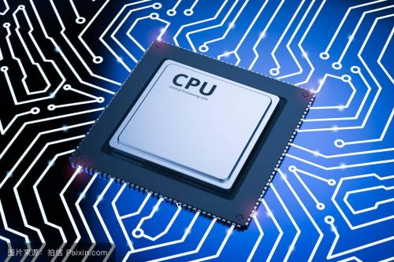
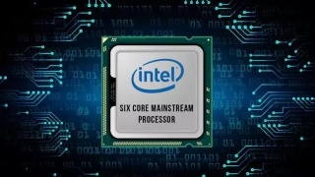
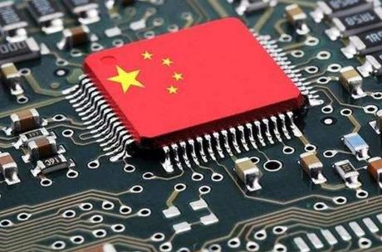

Slide 13

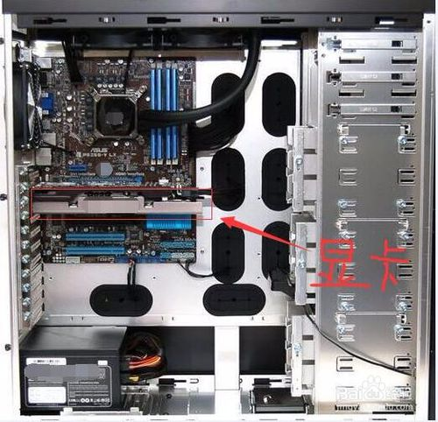

Slide 14
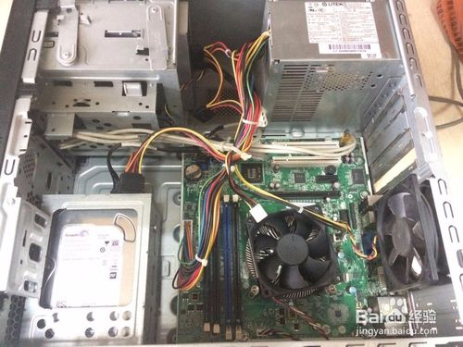

Slide 15
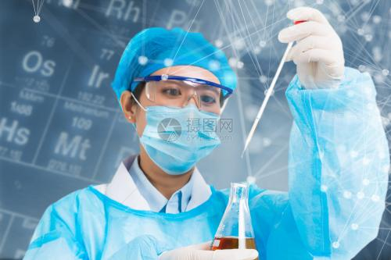
软件系统
1：操作系统
2：应用软件

Slide 16
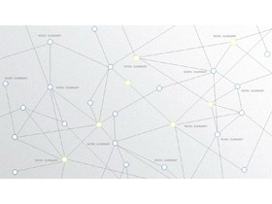
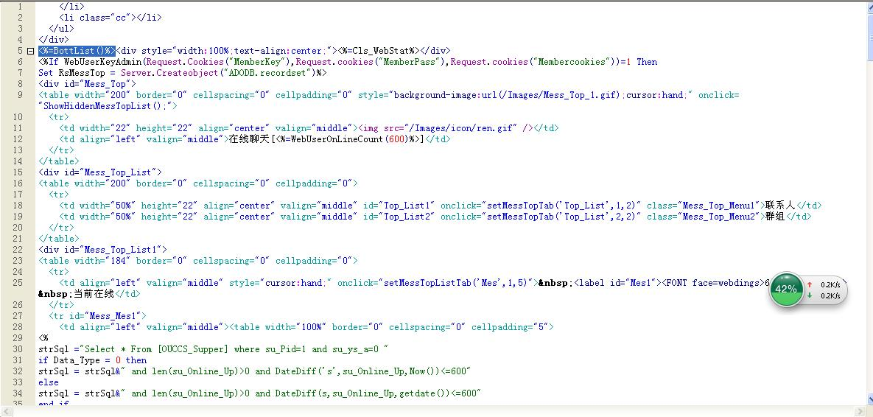

Slide 17
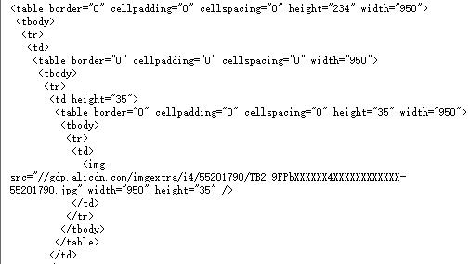

Slide 18
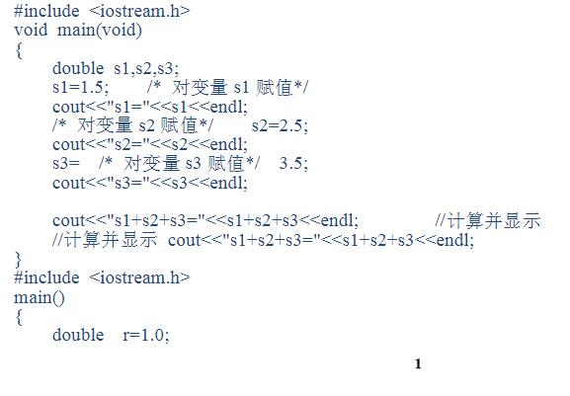
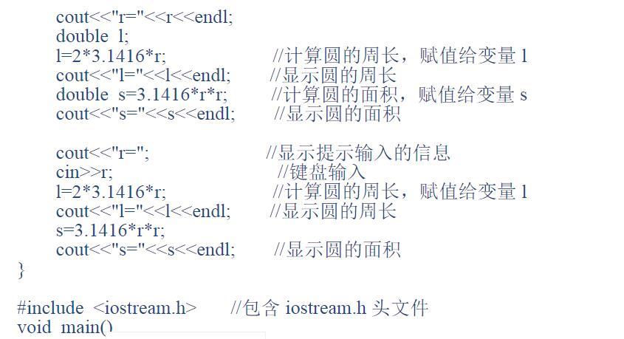

Slide 19
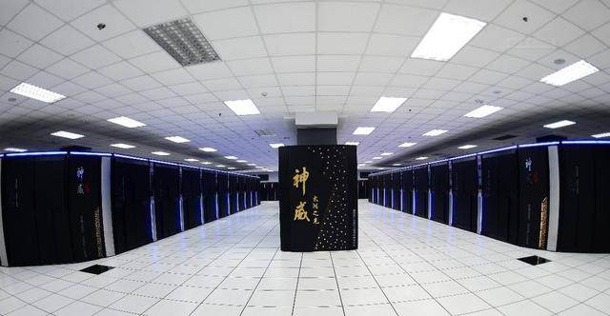
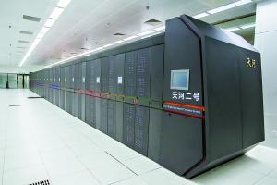
主要分类
1，超级计算机
天河二号超级计算机，2017年11月13日，中国超级计算机“神威·太湖之光”和“天河二号”连续第四次分列冠亚军，且中国超级计算机上榜总数又一次反超美国，夺得第一。
2018年11月12日，新一期全球超级计算机500强榜单在美国达拉斯发布，中国超算“神威·太湖之光”位列第三名。

Slide 20
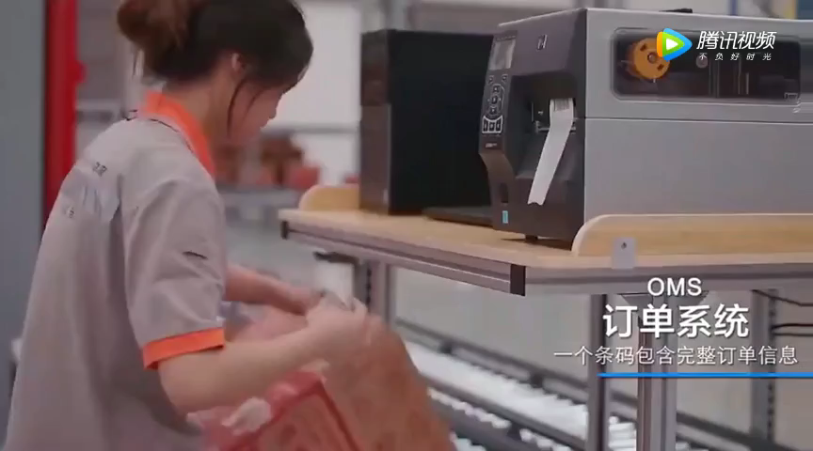
2，网络计算机 3，工业控制 4，个人电脑

Slide 21
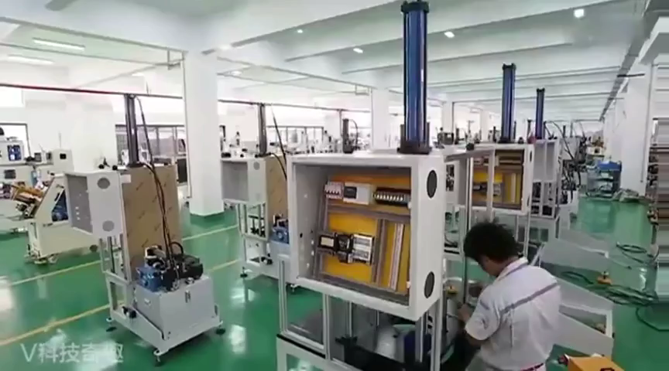

Slide 22
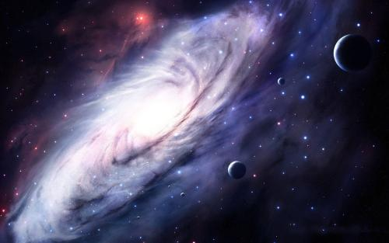
未来
分子
量子型
光子
纳米
生物

